Slide 1


OK플라자 E-Commerce 구축
(프로젝트 수행계획서)
2024. 7

Slide 2
Table of Contents
프로젝트 개요
프로젝트 범위
구축 부문 3-1. 구매사 통합 3-2. 오픈형 마켓 3-3. 전자입찰 3-4. 디자인 3-5. 개발
일정 계획 4-1. 일정 계획 4-2. 인력 투입
의사소통 5-1. 추진 조직 5-2. 보고

Slide 3
1. 프로젝트 개요
OK플라자 E-Commerce의 선도적인 입지마련으로 “경쟁력 강화＂와 웹 사이트 혁신과 통합을 통한 고객 경험 향상 및 비즈니스 성과 최적화를 목표로 하는 통합 플랫폼을 구현을 목표로 합니다.
전문 E-Commerce 플랫폼 필요성
수행 계획
고객 확대와
경쟁력 강화
기존 B2B(폐쇄형)와 오픈형 B2B를 아우르는 플랫폼
고객 서비스관리 일원화
다양한 고객 Needs에 맞는 개인화된 서비스 제공
요구사항 분석
1
제안서 내용을 바탕으로 OK플라자의 요구사항을 상세히 분석하여 구축계획을 수립합니다.
시스템 설계
2
분석된 요구사항에 따라 최적의 E-Commerce 플랫폼 설계를 진행합니다.
효율적인
구매프로세스
기업들의 통신자재를 비롯한 B2B 제품의 효율적인 구매관리
고객 구매 패턴 파악하는 타켓 마켓팅 전략
구축 및 테스트
3
설계된 시스템을 구축하고 철저한 테스트를 통해 완성도를 높입니다.
새로운
성장동력으로
E-Commerce
Seller, Buyer 모두 온라인을 통한 절감, 효율화를 원함
쌓아온 고객DB 등을 활용하여 스마트 판매전략 기획 설계
편리함으로 트레이딩 경쟁력강화
프로젝트 관리
체계적인 프로젝트 관리를 통해 일정, 범위, 품질, 리스크 등을 관리합니다.
교육 및 유지보수
사용자 교육과 지속적인 유지보수로 안정적인 운영을 지원합니다.

Slide 4
2. 프로젝트 범위
기존 OK플라자(MRO)의 기존고객사/홈앤서비스/OKSafety/공급사 서비스 및 UI/UX를 개편하며, 일반 사업자를 위한 Open형 구매 서비스를 구축합니다.
운영사(Backoffice)는 서비스(통합 및 신규서비스)를 통합관리할 수 있도록 부분 개편합니다.
전면개편 부분개편
As-Is “OK플라자”
To-Be “E-Commerce 통합플랫폼”
구매사/공급사 (Front)
ERP
일반 구매사
홈앤서비스
OKSafety
공급사
FCM(회계)
통합 구매사
(일반구매사+홈앤서비스+OKSafety)
공급사
구매관리
구매관리
구매관리
출고관리
SCM
오픈형 마켓 (신규 서비스)
정산관리
정산관리
정산관리
상품관리
구매관리
정산관리
출고관리
상품제안
재고관리
상품제안
재고관리
External
상품제안
예산관리
상품관리
예산관리
예산관리
에산관리
협력사관리
검색엔진
승인관리
조직관리
재고관리
고객센터
운영관리
산업안전
정산관리
신용정보
재고관리
운영관리
협력사관리
전자입찰 (신규 서비스)
상품승인
문자/알림톡
상품승인
산업안전
정산관리
WMS
운영사 (Backoffice)
레포팅툴
입/출고관리
PKI
WMS
운영사 (Backoffice)
주문관리
고객사관리
공급사관리
실시간배송
입/출고관리
주문관리
고객사관리
공급사관리
재고관리
승인관리
상품관리
품질관리
재고관리
주문관리
정산관리
채권/채무
경영관리
E-TAX
승인관리
상품관리
품질관리
정산관리
주문관리
정산관리
채권/채무
경영관리
반품관리
실적관리
고객센터
시스템관리
IOMS
정산관리
실적관리
고객센터
시스템관리
가공관리
재고관리
상품카테고리
입찰관리
산업안전
반품관리
재고관리
상품카테고리
입찰관리
운영관리
세금계산서
계약서관리
운영사관리
SCM
가공관리
세금계산서
계약서관리
운영사관리
운영관리
통합구매관리
전자입찰

Slide 5
3. 구축부문
3-1. 구매사 통합
OK플라자 E-Commerce는 OK플라자 구매시스템을 통합하고 고객 유형별 서비스를 제공합니다.
1) 업무 수행 Process
메뉴(IA) 재구성
유형별 업무 서비스구성
공통 UI/UX 정의
화면 가이드라인
일반 고객
홈앤서비스
OK Safety
고객유형별 서비스구성
공통 UI/UX 정의
및 화면설계
화면 가이드 및 사용자 매뉴얼 작성
구매관리
구매관리
구매관리
고객유형 1
고객유형 2
고객유형 3
정산관리
정산관리
정산관리
상품제안
재고관리
상품제안
구매관리
구매관리
구매관리
공통 UI/UX 정의서 제작
예산관리
예산관리
예산관리
상품제안
정산관리
예산관리
화면 UI/UX 가이드 작성
고객센터
운영관리
산업안전
.
.
.
.
.
.
.
.
.
고객 유형 1
화면 설계
고객 유형 2
화면 설계
고객 유형 3
화면 설계
시스템 통합을 위한 메뉴 재구성
고객센터
입찰관리
운영관리
시스템 통합
고객유형 4
고객유형 5
고객유형 6
사용자 매뉴얼 작성
구매관리
정산관리
예산관리
구매관리
구매관리
구매관리
고객 유형 1
화면 설계
고객 유형 2
화면 설계
고객 유형 3
화면 설계
재고관리
상품제안
입찰관리
상품제안
정산관리
예산관리
.
.
.
.
.
.
.
.
.
.
.
.
고객센터
입찰관리
운영관리
운영관리
고객센터
산업안전
2) 고객사 전용 탬플릿 제공 기대효과
고객별 특성에 맞는 업무 시스템을 제공하여 고객의 만족도 및 충성도 향상을 도모할 수 있습니다.

Slide 6
3. 구축부문
3-2. 오픈형 마켓
오픈형 마켓은 기존 MRO 마켓플레이스와는 별도로 iMARKET, 서브원스토어, 나비엠알오 사례와 같은 고객중심의 기업 전용 개방형 마켓으로 구축합니다.
1) 업무 수행 Process
메뉴 구성
UI/UX 정의
화면 설계
및 가이드 작성
SEO 및 GA 설정
방문자 통계 자료 제공
공통 UI/UX 정의
테크니컬 SEO
유입 경로 통계
GNB 메뉴 구성
화면별 UI/UX 정의
페이지별 설계
콘텐트 SEO
방문 페이지 통계
LNB 메뉴 구성
메뉴 및 버튼 UI/UX 정의
화면 가이드 작성
링크빌딩 SEO
체류 시간 통계
SNB 메뉴 구성
Popup, Alert UI/UX 정의
SEO 설정 가이드
이동 경로 통계
FNB 메뉴 구성
Content 영역 UI/UX 정의
GA 설정 및 통계화면 설계
2) SEO 및 GA 설정의 기대 효과
검색엔진 최적화(SEO)를 적용하여 오픈형마켓 상품을 더 많이 보이게 하며, 방문자수 및 정보 접근성을 극대화할 수 있습니다.
Google Analytics로 고객의 행동을 분석하여 서비스 품질을 향상하고 매출을 늘리는 전략을 도출할 수 있습니다.

Slide 7
3. 구축부문
3-3. 전자입찰
업무 투명성 확보 유지와 입찰 데이터 암호화를 위해 표준 B2B 입찰 프로세스로 전자입찰을 구축합니다.
1) 업무 수행 Process
요건 분석
메뉴 구성
UI/UX 정의
화면 설계
및 가이드 작성
공통 UI/UX 정의
GNB 메뉴 구성
화면별 UI/UX 정의
요구사항 분석
LNB 메뉴 구성
페이지별 설계
기능 정의
SNB 메뉴 구성
메뉴 및 버튼 UI/UX 정의
화면 가이드 작성
Popup, Alert UI/UX 정의
FNB 메뉴 구성
Content 영역 UI/UX 정의
2) 전자입찰 도입의 기대효과
효율적인 메뉴 구조를 통해 입찰의 편의성을 확보할 수 있습니다.
입찰 관련 업무의 투명성을 확보할 수 있습니다.
민감한 정보를 다루는 입찰 시스템의 보안을 강화하여 데이터 유출 및 해킹으로부터 보호합니다.

Slide 8
3. 구축부문
3-4. 디자인
OK플라자 E-Commerce 웹사이트 디자인 제작을 위해 브랜딩, 심미적/실용적 디자인, 사용성 관점에서 디자인 업무 및 HTML 개발 업무를 진행합니다.
주요 수행업무
브랜드 아이덴티티
E-Commerce 사이트 네이밍(팬택CNI 담당) 및 로고 제작
컬러의 방향성 확정 (팬택C.I 컬러, OK플라자 로고 컬러, 기타 컬러 중 선택)
B.I개발 및 가이드 제작 (로고타입, 폰트, 컬러 등)
UX/UI
디자인
B.I 가이드 준수 및 사용자 중심의 UI 디자인 제작
디자인 벤치마킹, 컨셉 및 전략 수립
디자인 시안 제작 (3개안)
디자인 상세 페이지 디자인 제작
상품 상세 페이지 가이드 3종 제작
디자인 매뉴얼 제작 (Adobe XD 활용)
사이트 오픈에 대비한 전시상품 20여종에 대한 배너 이미지 및 프로모션 배너 제작
HTML/CSS
개발
HTML, CSS, JS 가이드 제작
주요 화면에 대한 HTML 개발

Slide 9



3. 구축부문
3-5. 개발
OK플라자 E-Commerce 플랫폼 개발은 Frontend에 Nextjs를 포함하는 React, Backend에는 Java 기반 Spring Boot로 개발을 진행합니다.
Next.js
FRONTEND App
Router
Components
Services
Axois HTTP Library
Spring Boot
BACKEND App
Spring REST Controller
MSSQL Database
Model
Service
DAO

Slide 10
3. 구축부문
3-5. 개발 (Next.js)
OK플라자 E-Commerce 플랫폼 개발은 Frontend에 최신 트렌드인 Next.js를 적용하므로써 페이지 접속시 렌더링 속도가 눈에 띄게 빠르며 페이지 리로딩이 없으므로 고객에게 더 나은 사용자 경험을 제공합니다.
Jsp Lifecycle
React.js or Vue.js Lifecycle
Next.js Lifecycle
Client
Server
Client
Initial Request
Server
Client
Initial Request
Server
Initial Request
HTML
HTMLs
Partial HTMLs
Post
Ajax
axois
HTML
{…}
JSON
Partial HTML
Get
Ajax
axois
Page
Reloaded!
HTML
JSON
Partial HTML
{…}
SSR(Server-side Rendering)
요청시 해당 페이지 다시 렌더링 처리
모든 페이지마다 SEO 적용 가능
CSR(Client-side Rendering)
최초 요청시 필요한 모든 리소스들을 한번에 다운로드
이후 필요한 데이터만 전달받아 페이지 갱신
SEO 불가
SSR + CSR
최초 요청시 정적인 모든 부분 리소스와 동적인 현재 부분 페이지만 렌더링 처리
이후 필요한 동적인 부분 페이지만 갱신
모든 페이지마다 SEO 적용 가능

Slide 11
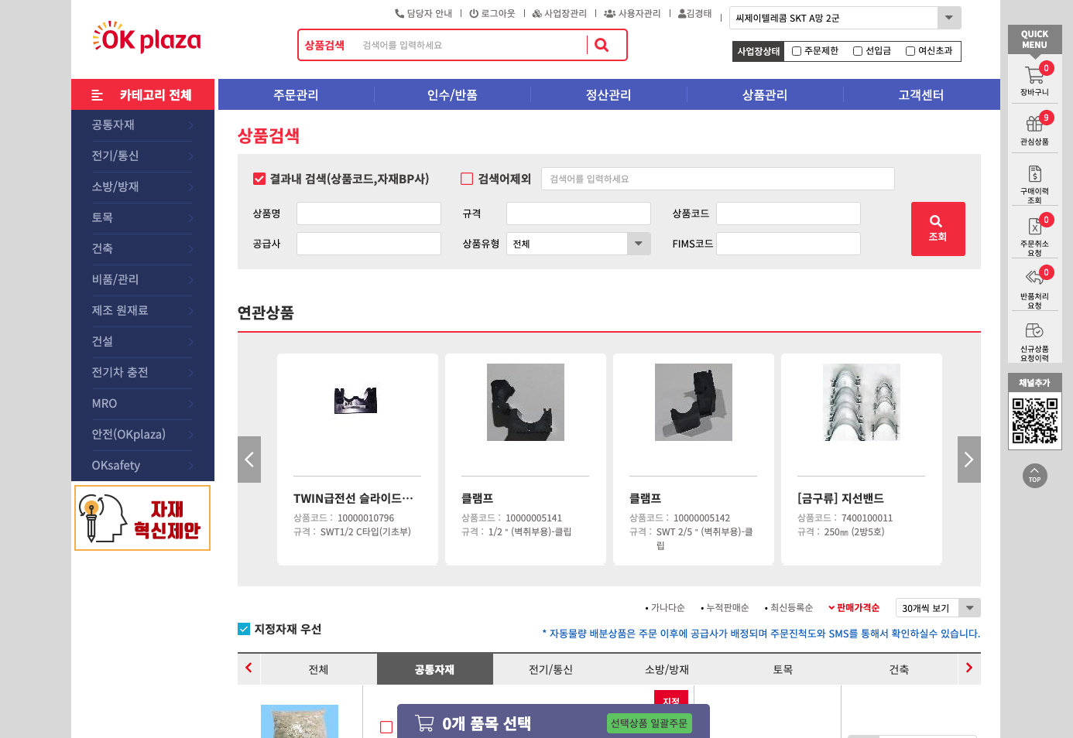
3. 구축부문
3-5. 개발 (Next.js)
OK플라자 E-Commerce 플랫폼 개발은 Frontend에 최신 트렌드인 Next.js를 적용하므로써 페이지 접속시 렌더링 속도가 눈에 띄게 빠르며 페이지 리로딩이 없으므로 고객에게 더 나은 사용자 경험을 제공합니다.
S
S
Static or Revalidated
D
Dynamic
D
D

Slide 12
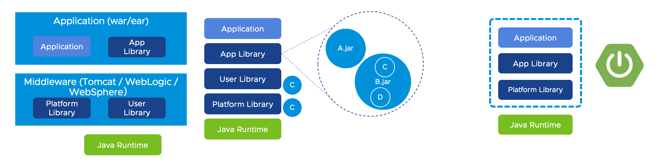
3. 구축부문
3-5. 개발 (Spring Boot)
OK플라자 E-Commerce 플랫폼 개발은 Backend에 Java 기반 Spring Boot를 적용하므로써 복잡한 XML구성 없이 의존성 관리를 쉽게 할 수 있으며, 빠르게 REST API 서버에 최적화된 애플리케이션을 개발할 수 있습니다.
Spring Framework
Spring Boot Framework
설정의 어려움
높은 초기 학습 난이도
의존성 관리 문제
별도의 WAS 서버 구성의 어려움
JAVA EE Framework
간결한 설정
내장 Tomcat 서버
의존성 관리 간소화
운영 편의성
REST API 최적화
일반적인 레거시 Java 애플리케이션
Spring Boot 애플리케이션

Slide 13
4. 일정 계획
4-1. 일정 계획
구축은 총 11 개월 간 수행하며 분석/설계-개발-테스트-오픈-안정화 항목으로 추진합니다.
E-Commerce 사용자관점의 UI/UX 및 기획에 충분한 시간 할애(고급 기획/디자이너 투입)
단계별 테스트와 별개로 QA 및 테스트로 시스템을 안정적으로 오픈합니다.
단계별 추진 계획 및 마일스톤
구분 |  | 2024년 |  |  |  |  |  | 2025년
 |  | 7월 | 8월 | 9월 | 10월 | 11월 | 12월 | 1월 | 2월 | 3월 | 4월 | 5월
착수/분석 | 착수보고/분석
 | 업무정의/기능분해
기획 | 프로토타입 설계
 | 정보구조(IA) 설계
 | 프로세스/화면 설계
디자인 | 네이밍/로고
 | 디자인시안
 | 상세 페이지 디자인
 | 퍼블(HTML)
개발 | 소스분석/프레임웍 개발
 | DB 설계
 | 통합구매사
 | 오픈형 마켓
 | 전자입찰
 | Backoffice / DB Migration
테스트/오픈 /안정화 | 단위/통합 테스트, 오픈
 | 안정화, 완료보고
● 착수보고
● 중간보고
● 오픈
● 완료보고

Slide 14
4. 일정 계획
4-2. 인력 투입
프로젝트 참여 인력은 시스템 구축을 위한 각 분야 전문가로 선발 하였으며, 투입 기간 내 담당 업무별 최적의 인원을 배치합니다.
월별 투입인력
구분 |  |  | 7월 | 8월 | 9월 | 10월 | 11월 | 12월 | ‘25년 1월 | 2월 | 3월 | 4월 | 5월 | 소계
마일스톤 | 진행 계획
 | 주요 마일스톤 |  | ● |  |  |  | ● |  |  |  |  | ● | ●
관리 | PM(분석, 설계, 관리) | 13 | 1 | 1 | 1 | 1 | 1 | 1 | 1 | 1 | 1 | 1 | 1 | 11
 | PMO |  | 0.2 | 0.2 | 0.2 | 0.2 | 0.2 | 0.2 | 0.2 | 0.2 | 0.2 | 0.2 |  | 2
설계 | 기획 | 32 | 2 | 2 | 2 | 2 | 2 | 2 | 1 | 1 | 1 | 1 |  | 16
 | 디자인 |  | 1 | 1 | 1 | 1 | 1 | 1 | 1 | 1 | 1 | 1 |  | 10
 | 퍼블 |  |  |  | 1 | 1 | 1 | 1 | 0.5 | 0.5 | 0.5 | 0.5 |  | 6
개발 | 표준공통개발(IF/MIG 포함) | 43 | 1 | 1 | 1 | 1 | 1 | 1 | 1 | 1 | 1 | 1 | 1 | 11
 | 고객사/공급사 개발PL |  |  |  | 1 | 1 | 1 | 1 | 1 | 1 | 1 | 1 |  | 8
 | 고객사/공급사 개발 |  |  |  |  | 1 | 1 | 1 | 1 | 1 | 1 | 1 | 1 | 8
 | 운영사 개발PL |  |  |  | 1 | 1 | 1 | 1 | 1 | 1 | 1 | 1 |  | 8
 | 운영사 개발 |  |  |  |  | 1 | 1 | 1 | 1 | 1 | 1 | 1 | 1 | 8
 | 검색엔진 분석/설계/개발 | 2.5 |  |  |  |  |  |  | 1 | 0.5 | 0.5 | 0.5 |  | 2.5
소계 |  | 90.5 | 5.2 | 5.2 | 8.2 | 10.2 | 10.2 | 10.2 | 9.7 | 9.2 | 9.2 | 9.2 | 4 | 90.5
분석설계
디자인
개발
테스트
안정화
착수보고
중간보고
오픈
완료보고

Slide 15
5. 의사소통
5-1. 추진 조직
프로젝트를 성공적으로 수행하기 위해서 최적화된 팀을 구성하고, 조직은 프로젝트 일정 기준으로 운영합니다.
Project Owner
팬택C&I
Field Group (현업)
구매혁신 | 임재형 팀장
인프라자재 | 김일동 팀장
OK플라자 | 정연백 Mgr
OKSafety | 김상인 Mgr
운영(구매) | 이승학 Mgr
영업 | 김승현 Mgr
Project 총괄
플랫폼운영팀 | 염경묵 팀장 (정)
플랫폼운영팀 | 조윤지 책임 (부)
인프라
플랫폼운영팀
Project 수행관리
비트큐브 | 박동혁 팀장 (PM)
비트큐브 | 강용준 이사 (PMO)
비트큐브 기획
기획 PL | 박동혁 팀장
기획 | 김민기 부장
비트큐브 디자인
디자인 PL | 윤상훈 이사
디자인 | 김예림 Mgr
퍼블 | 김환진 Mgr
비트큐브 개발
공통 개발PL | 김기범 부장
Front 개발PL | 서동욱 과장
Front 개발 | 송주은 Mgr
BO 개발PL | 이의진 과장
BO 개발 | 김은별 Mgr
비트큐브 품질
운영팀 | 강민지 과장
운영팀 | 조동현 Mgr

Slide 16
5. 의사소통
5-2. 보고
단계별 정기 보고 및 이슈 해결을 위한 비정기 회의체를 통해 상시적 협업 체계를 운영합니다.
프로젝트 보고
프로젝트 산출물
구분 | 보고내용 | 보고일 | 참석자
착수 보고 | 프로젝트 작업 범위의 이해 프로젝트 계획의 합의 프로젝트 관리 계획 설명 | 2024년 7월 중 | 프로젝트 관계자
주간 보고 | 관리/업무/정보/기술현황검토 금주 진척 현황 차주 계획 인력 관리 이슈 관리 | 매주 금요일15시 | 총괄/ PM/PL
중간 보고 | 오픈일정 변경 업무내용 전달 | 2024년 11월 중 | 총괄/ PM/PL
완료 보고 | 프로젝트 완료보고 | 프로젝트 완료시점 | 프로젝트 관계자
이슈 보고 | 이슈 및 결정사항 | 수시 | 총괄/현업 PM/PL
구분 | 산출물 | 제출 | 담당자
관리 | 수행계획서 | 착수보고 | PM/PMO
 | 요구사항 명세서 | 중간보고 | PM
 | WBS | 중간보고 | PM
 | 중간보고서 | 중간보고 | PM/PMO
 | 완료보고서 | 완료보고 | PM/PMO
기획 | 서비스 흐름도 | 완료보고 | 기획 PL
 | IA (메뉴구조도) | 완료보고 | 기획
 | 화면설계서 | 완료보고 | 기획
디자인 | 디자인시안 | 중간보고 | 디자인 PL
 | 디자인최종 | 완료보고 | 디자인
 | HTML (css 포함) | 완료보고 | 퍼블
설계 / 개발 | 시스템 아키텍처 설계서 | 완료보고 | 공통개발 PL
 | 테이블 명세서 | 완료보고 | 개발 PL
 | 데이터 모델 (ER) | 완료보고 | 개발 PL
 | 인터페이스 명세서 | 완료보고 | 공통개발 PL
 | 배치 명세서 | 완료보고 | 공통개발 PL
 | 소스코드 | 완료보고 | 개발
테스트 | 단위테스트 | 완료보고 | 개발
 | 시험항목절차 및 결과서 | 완료보고 | 기획/개발 PL
 | 모의해킹 결과서 | 완료보고 | 개발
매뉴얼 | 사용자 매뉴얼 | 완료보고 | 기획
 | 시스템 매뉴얼 | 완료보고 | 개발

